Slide 1
Tercera Reunión Regional
Red Mexicana de Municipios por la Salud
Prevención y Atención de las Adicciones
Tequisquiapan, Querétaro.
Septiembre, 2013

Slide 2
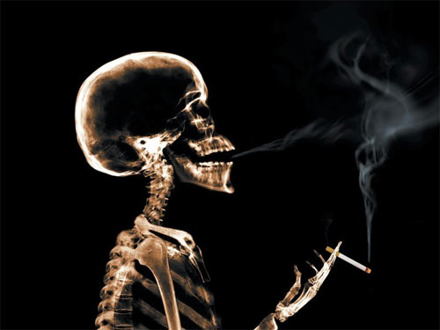
TABACO Panorama Mundial
El tabaquismo mata cada año cerca de 6 millones de personas por cáncer de pulmón, cardiopatías y otras enfermedades.
El consumo de tabaco y la exposición a su Humo, se mantienen como la primera causa de muerte prevenible a nivel mundial.
Fuente: OMS

Slide 3
TABACO Panorama Mundial
El 12% de las mujeres son fumadoras; esta cifra va en camino de aumentar.(1)
Para el 2030 se estima que alcance el 20%. (2)
“Las mujeres constituyen un importante blanco de oportunidad para la industria tabacalera, que necesita captar nuevos consumidores para remplazar a casi la mitad de los consumidores actuales, que morirán prematuramente por enfermedades relacionadas con el tabaco.” (1)
Fuente: (1) : Sifting the evidence: gender and tobacco control. World Health Organization, 2007
(2) Día Mundial Sin Tabaco 2010, Género y tabaco: la promoción del tabaco dirigida a las mujeres. OMS

Slide 4
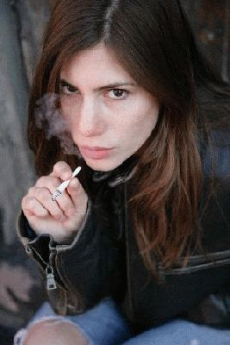
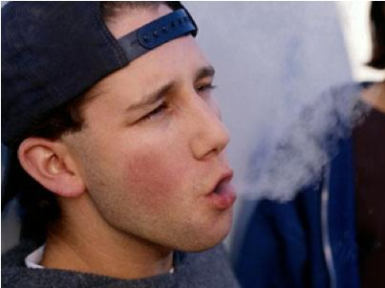
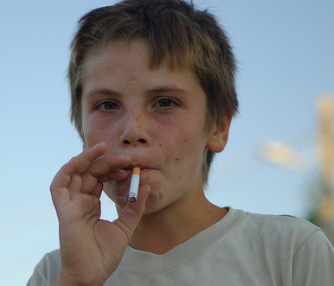
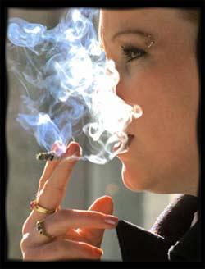
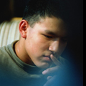
TABACO Panorama Mundial
Se estima que diariamente se inician como fumadores 100,000 jóvenes.
Fuente: “La Epidemia del tabaquismo en las Américas” . Salud pública . Méx v.44 supl.1 Cuernavaca, 2002.

Slide 5
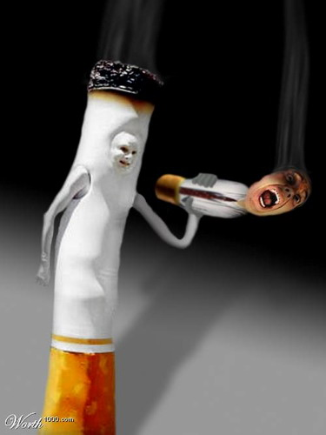
TABACO Panorama Nacional
En México mueren al año cerca de 60 mil personas.
Al día fallecen 160 personas por padecimientos asociados al tabaquismo.
EL TABACO DAÑA Y MATA
5

Slide 6
ENA 2011. Consumo de Tabaco
Tipo de consumo | Prevalencia de Consumo Población de 12 a 17 años | Prevalencia de Consumo Población de 12 a 65 años
Fumadores activos | 12.3% | 21.7%
Fuente: Villatoro, J., Moreno, M., Oliva, N., Fregoso, D., Bustos, M., Fleiz. C., Mujica, R., Mendoza, MA., López, MA y Medina-Mora, ME. (2013). Consumo de Alcohol, Tabaco y otras Drogas en la Ciudad de México. Medición 2012. Instituto Nacional de Psiquiatría Ramón de la Fuente Muñiz. Instituto para la Atención y la Prevención de las Adicciones. Administración Federal de los Servicios Educativos para el Distrito Federal. México D.F.

Slide 7
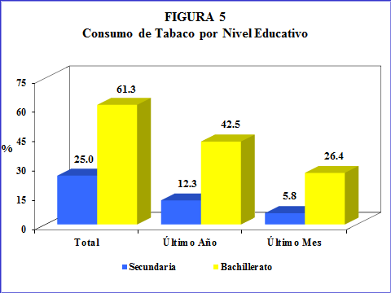
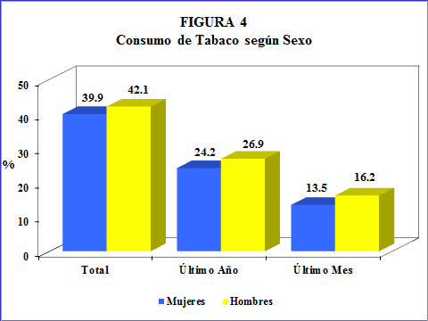
Fuente: Villatoro, J., Moreno, M., Oliva, N., Fregoso, D., Bustos, M., Fleiz. C., Mujica, R., Mendoza, MA., López, MA y Medina-Mora, ME. (2013). Consumo de Alcohol, Tabaco y otras Drogas en la Ciudad de México. Medición 2012. Instituto Nacional de Psiquiatría Ramón de la Fuente Muñiz. Instituto para la Atención y la Prevención de las Adicciones. Administración Federal de los Servicios Educativos para el Distrito Federal. México D.F.

Slide 8
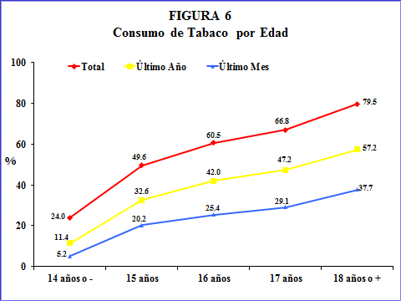
Encuestas Estatales de Estudiantes
Fuente: Villatoro, J., Moreno, M., Oliva, N., Fregoso, D., Bustos, M., Fleiz. C., Mujica, R., Mendoza, MA., López, MA y Medina-Mora, ME. (2013). Consumo de Alcohol, Tabaco y otras Drogas en la Ciudad de México. Medición 2012. Instituto Nacional de Psiquiatría Ramón de la Fuente Muñiz. Instituto para la Atención y la Prevención de las Adicciones. Administración Federal de los Servicios Educativos para el Distrito Federal. México D.F.

Slide 9
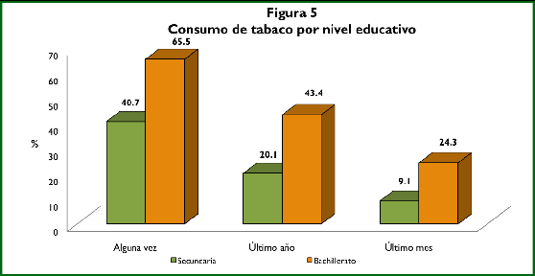
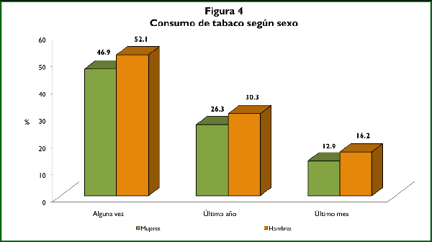
Fuente: Encuesta del Estado de México sobre el Consumo de Alcohol, Tabaco y Drogas en Estudiantes, 2009.

Slide 10
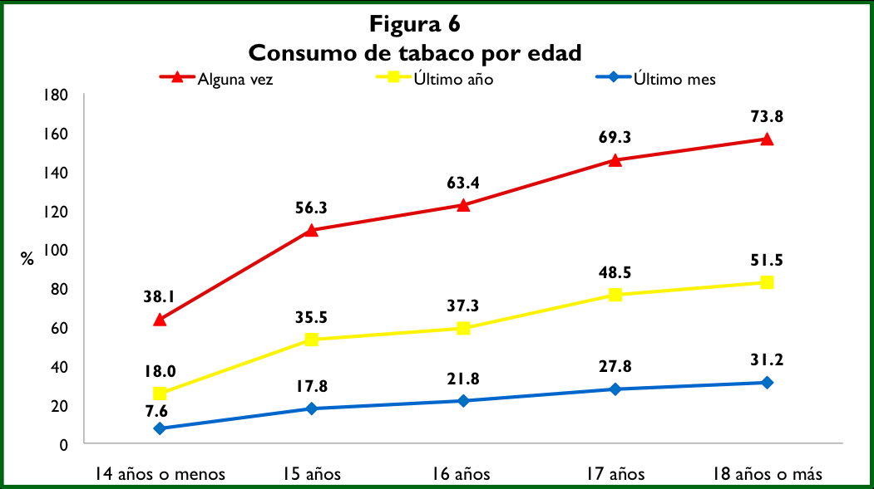
Encuestas Estatales de Estudiantes
Fuente: Encuesta del Estado de México sobre el Consumo de Alcohol, Tabaco y Drogas en Estudiantes, 2009.

Slide 11
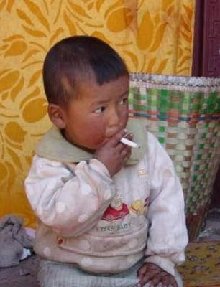
El tabaco está considerado como
la "droga portal"
que puede llevar al
alcohol y al uso de
drogas ilegales
Mientras más temprano empieza una persona a fumar, mayor será su riesgo de convertirse en un fumador regular, desarrollar dependencia y sufrir consecuencias a largo plazo.
Fuente: Del tabaco al uso de otras drogas: ¿el uso temprano de tabaco aumenta la probabilidad de usar otras drogas?
Medina, Mora; Peña, Corona.
Salud pública Méx vol.44 suppl.1 Cuernavaca 2002

Slide 12
ALCOHOL

Slide 13
Alcohol Panorama Mundial
Reportan trastornos por el consumo de alcohol
76.3 millones

Slide 14
CONSUMO DE ALCOHOL
POBLACIÓN 12 A 65 AÑOS
porcentaje

Slide 15
ALCOHOL
Último año
Último mes
Fuente: Instituto Nacional de Psiquiatría Ramón de la Fuente Muñiz; Instituto Nacional de Salud Pública; Secretaría de Salud. Encuesta Nacional de Adicciones 2011: Reporte de Alcohol. Medina-Mora ME y et al. México, INPRF, 2012.

Slide 16
ALCOHOL
Hombres
Mujeres
Fuente: Instituto Nacional de Psiquiatría Ramón de la Fuente Muñiz; Instituto Nacional de Salud Pública; Secretaría de Salud. Encuesta Nacional de Adicciones 2011: Reporte de Alcohol. Medina-Mora ME y et al. México, INPRF, 2012.

Slide 17
Consumo Alto de Alcohol por Región
POBLACIÓN 12 A 65 AÑOS
GTO,HGO, EDO MEX, MOR, PUE,
QRO, TLAX
VER,
OAX,
MICH,
GRO.

Slide 18
Consumo Alto de Alcohol por Región
POBLACIÓN 12 A 17 AÑOS
GTO,HGO, EDO MEX, MOR, PUE,
QRO, TLAX
GRO.
VER,
OAX,
MICH,
.

Slide 19
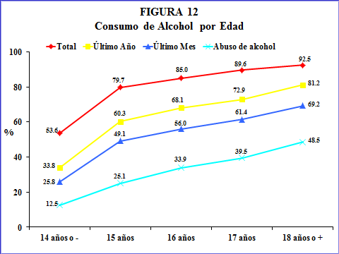
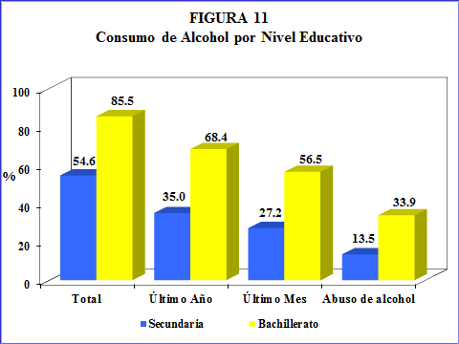
ESTATAL ESTUDIANTES
D.F
Fuente: Villatoro, J., Moreno, M., Oliva, N., Fregoso, D., Bustos, M., Fleiz. C., Mujica, R., Mendoza, MA., López, MA y Medina-Mora, ME. (2013). Consumo de Alcohol, Tabaco y otras Drogas en la Ciudad de México. Medición 2012. Instituto Nacional de Psiquiatría Ramón de la Fuente Muñiz. Instituto para la Atención y la Prevención de las Adicciones. Administración Federal de los Servicios Educativos para el Distrito Federal. México D.F.

Slide 20
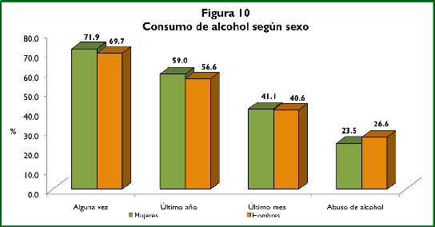
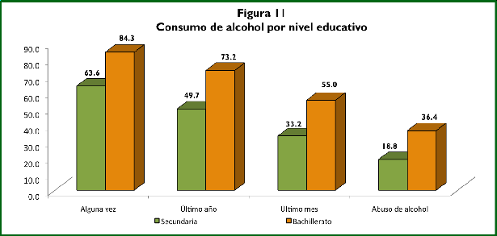
ESTATAL ESTUDIANTES
EDO. MEX.
Fuente: Encuesta del Estado de México sobre el Consumo de Alcohol, Tabaco y Drogas en Estudiantes, 2009.

Slide 21
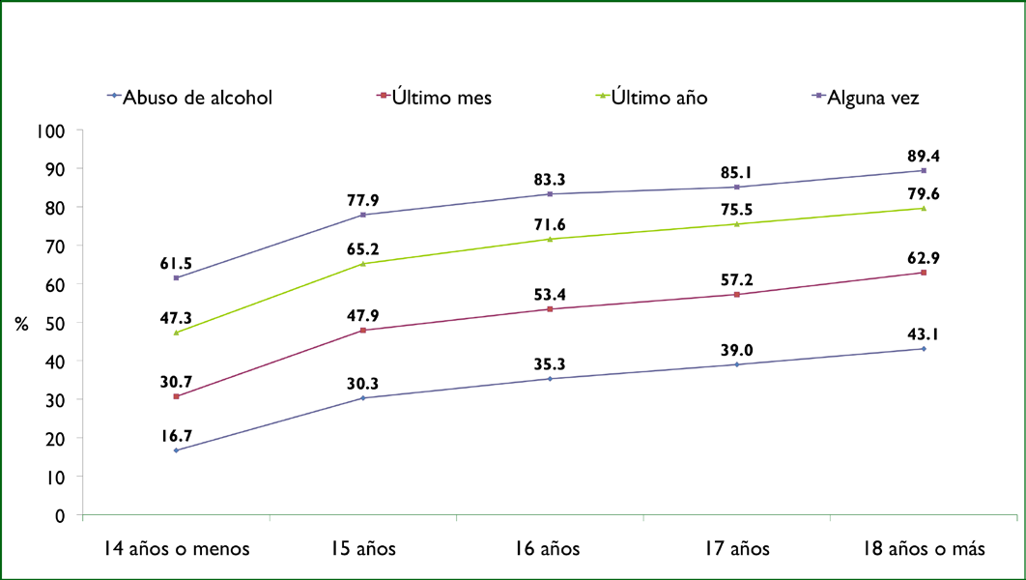
ESTATAL ESTUDIANTES
EDO. MEX.
Fuente: Encuesta del Estado de México sobre el Consumo de Alcohol, Tabaco y Drogas en Estudiantes, 2009.

Slide 22
OTRAS DROGAS

Slide 23
PREVALENCIA DE CONSUMO DE DROGAS EN EL ÚLTIMO AÑO
TIPO DE DROGA, POBLACIÓN 12 A 65 AÑOS

Slide 24
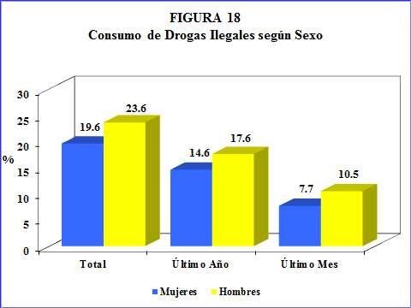
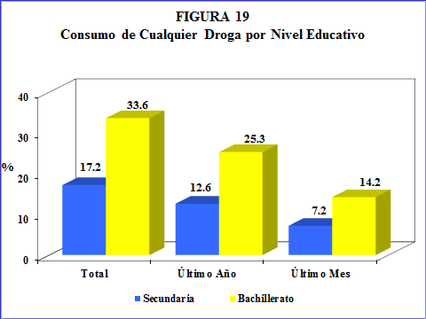
ESTATAL ESTUDIANTES D.F
Fuente: Villatoro, J., Moreno, M., Oliva, N., Fregoso, D., Bustos, M., Fleiz. C., Mujica, R., Mendoza, MA., López, MA y Medina-Mora, ME. (2013). Consumo de Alcohol, Tabaco y otras Drogas en la Ciudad de México. Medición 2012. Instituto Nacional de Psiquiatría Ramón de la Fuente Muñiz. Instituto para la Atención y la Prevención de las Adicciones. Administración Federal de los Servicios Educativos para el Distrito Federal. México D.F.

Slide 25
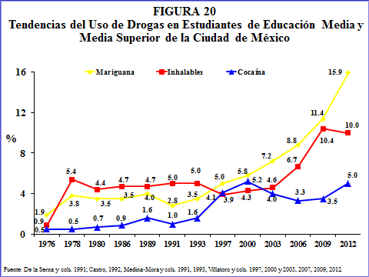
ESTATAL ESTUDIANTES D.F
Fuente: Villatoro, J., Moreno, M., Oliva, N., Fregoso, D., Bustos, M., Fleiz. C., Mujica, R., Mendoza, MA., López, MA y Medina-Mora, ME. (2013). Consumo de Alcohol, Tabaco y otras Drogas en la Ciudad de México. Medición 2012. Instituto Nacional de Psiquiatría Ramón de la Fuente Muñiz. Instituto para la Atención y la Prevención de las Adicciones. Administración Federal de los Servicios Educativos para el Distrito Federal. México D.F.

Slide 26
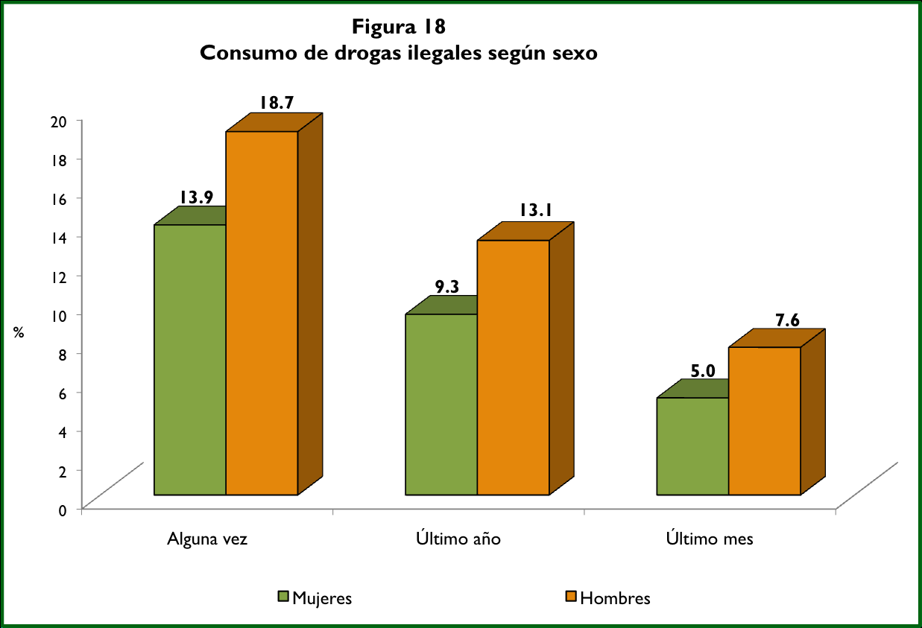
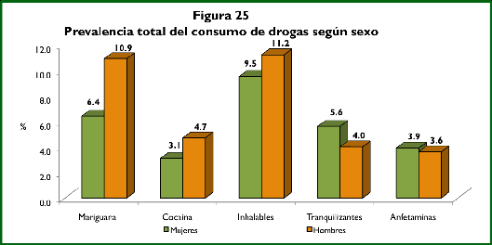
ESTATAL ESTUDIANTES
EDO. MEX.
Fuente: Encuesta del Estado de México sobre el Consumo de Alcohol, Tabaco y Drogas en Estudiantes, 2009.

Slide 27
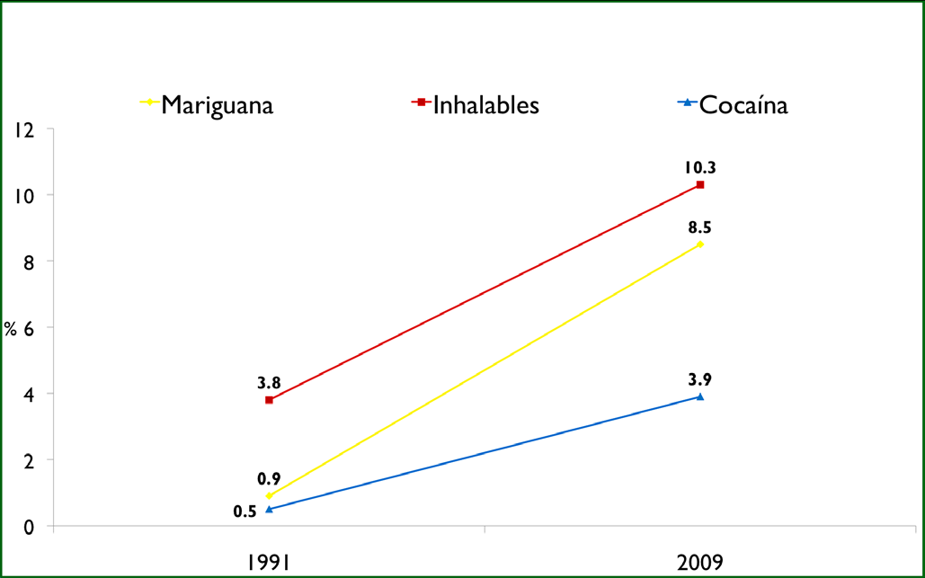
Tendencias del uso de drogas en estudiantes de educación media
y media superior del Estado de México
Fuente: Encuesta del Estado de México sobre el Consumo de Alcohol, Tabaco y Drogas en Estudiantes, 2009.

Slide 28
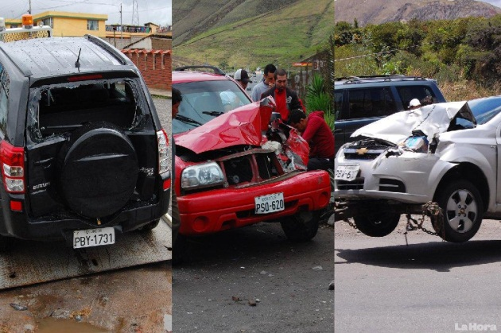
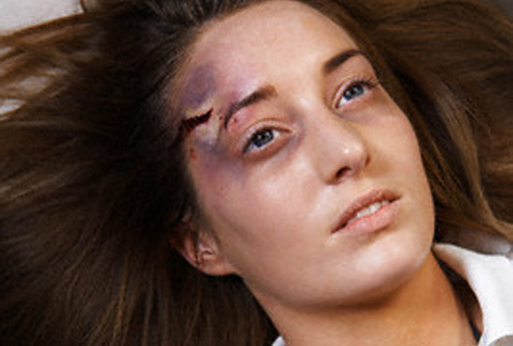
Adicciones – Problema de Salud Pública
Las adicciones están relacionadas con:
Accidentes
54% de menores infractores consumieron alcohol.
2,651 muertes asociadas a la ingesta de alcohol en 2011.
Prácticas sexuales riesgosas.
Mayor vulnerabilidad para victimización.
Bajo desempeño y deserción escolar.

Slide 29
Programa de Prevención y Atención de Adicciones
Objetivo
Acciones de Prevención Universal
Prevención selectiva en grupos de riesgo
Prevención indicada y tratamiento a grupos de experimentadores, consumidores, frecuentes y adictos al tabaco, alcohol o drogas
Ampliar la red de infraestructura necesaria para el tratamiento de adicciones y propiciar la calidad de los servicios
Disminuir el uso abuso y la dependencia, así como el impacto de las enfermedades y las lesiones que ocasionan en individuos, familias, y comunidades mediante intervenciones de tipo universal, selectivas e indicadas dirigidas a los diversos grupos de la población

Slide 30
Modelo y Red de Atención
RED DE ATENCIÓN A LAS ADICCIONES
Salud
Educación
Trabajo
Social
I Privada
Soc. Civil
PREVENCIÓN
Campaña Nacional de
Prevención de Adicciones
Grupos de riesgo,
Consumidor inicial
o experimental
REINSERCIÓN
SOCIAL
CNV
COMUNIDAD
Hogares, escuelas, iglesias
deportivos, oficinas, calle, centros comunitarios.
ATENCIÓN PRIMARIA
UNEMES-CAPA
(Atn. a la familia)
TRATAMIENTO
CIJ, Hospitales del SNS
Personas con dependencia
Directo
Grupos AM
C. Tratamiento Residencial
Grupos de Ayuda Mutua

Slide 31
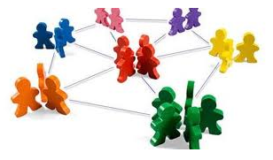
PROGRAMA DE PREVENCIÓN DE ADICCIONES
Objetivo: Capacitar a promotores comunitarios en estrategias de la campaña para que realicen acciones de prevención en sus ámbitos de acción.
Costo – beneficio
Disminuye los costos de operación y se logra una mayor cobertura de beneficiados.

Slide 32
PROGRAMA DE PREVENCIÓN DE ADICCIONES
- Habilidades para la vida
- Mitos y realidades de las drogas
- 10 recomendaciones para prevenir el consumo de drogas, en mujeres
- 10 recomendaciones para evitar que tus hijos/as utilicen drogas
- Detección, orientación y consejería
- Prevención de adicciones en el ámbito laboral

Slide 33
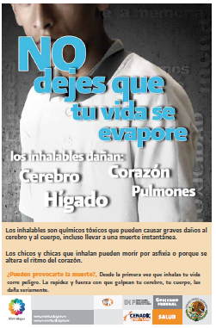
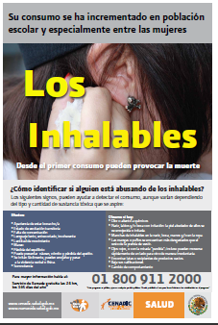
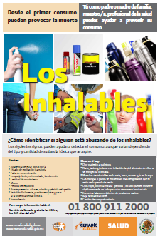
PROGRAMA DE PREVENCIÓN DE ADICCIONES
MATERIAL PREVENTIVO

Slide 34
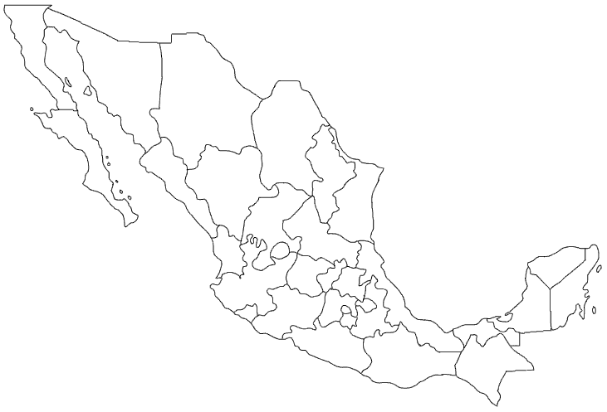
RED DE ATENCIÓN A LAS ADICCIONES
335 CAPA distribuidos en 261 Municipios
114 Centros de Integración Juvenil

Slide 35
SERVICIOS UNEME-CAPA
Promoción y Prevención
Diagnóstico comunitario
Trabajo preventivo a través de redes comunitarias
Pláticas de Información
Talleres de sensibilización: padres, maestros, líderes comunitarios
Actividades Recreativas formativas
Talleres de habilidades para la vida
Tamizajes
Intervención temprana
Intervenciones breves
Tratamiento breve individual, grupal y familiar
Prevención de recaídas
Derivación oportuna (referencia y contrareferencia)

Slide 36
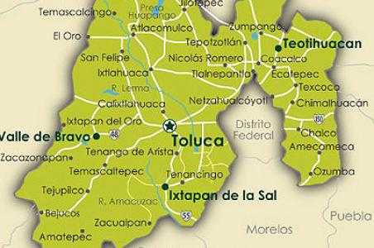
CECAS
Impulsan la conformación de los Consejos Municipales Contras las Adicciones
COMCAS

Slide 37
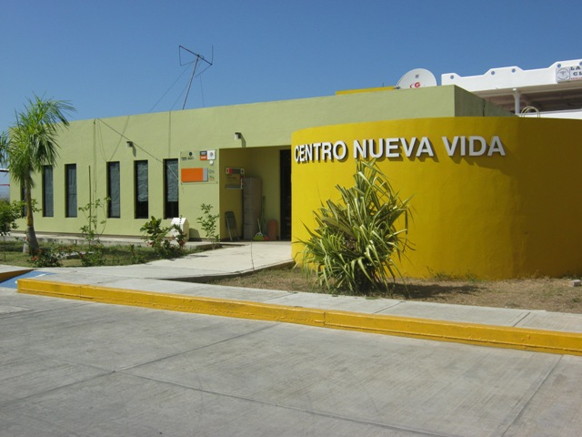
Programa Nacional de Prevención Social
de la Violencia y la Delincuencia
Acciones para la Prevención y Atención de Adicciones
Preventivas:
Estrategias de la Campaña Nacional de Prevención de Adicciones
Pláticas y talleres para promover factores protectores y habilidades
Redes de Acción Comunitarias
Detección e Intervención
Tamizaje
Intervenciones y tratamientos en UNEMES-CAPA y CIJ
Capacitar a Unidades del Primer Nivel en acciones de consejeía

Slide 38
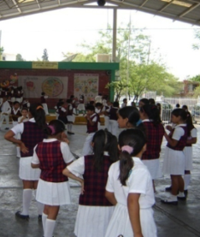
Programa Nacional de Prevención Social
de la Violencia y la Delincuencia
Metas 57 Municipios Prioritarios 2013
Impactar anualmente a 509,544 personas a través de campañas de información y sensibilización y mensajes preventivos
57 redes de acción comunitarias
Tamizar a 169,881 de adolescentes de 12 a 17 años de edad para detección riesgos
35,125 consultas de primera vez a consumidores
200 Unidades del Primer Nivel de Atención capacitadas para brindar consejería en adicciones

Slide 39
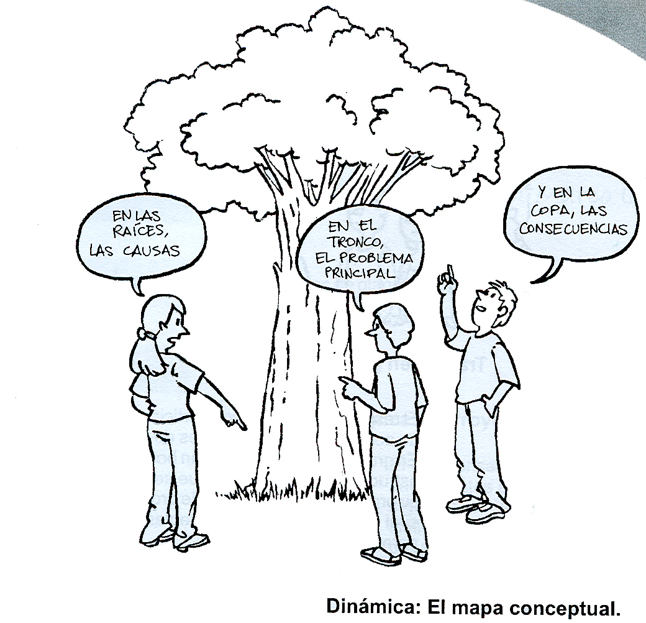
Taller: Prevención y atención de adicciones en los municipios.

Slide 40
RED DE UNEMES-CAPAS
ESTADO | MUNICIPIO | CAPA
GUANAGUATO | CELAYA | CELAYA
 | DOLORES HIDALGO | DOLORES HIDALGO
 | GUANAJUATO | GUANAJUATO
 | IRAPUATO | IRAPUATO
 | LEON | DR. CARLOS J. RODRÍGUEZ AJENJO
 |  | LA JOYA
 | SALAMANCA | SALAMANCA
 | SN MIGUEL DE ALLENDE | SAN MIGUEL DE ALLENDE
 | SILAO | SILAO
ESTADO | MUNICIPIO | CAPA
GUERRERO | ACAPULCO DE JUÁREZ | ACAPULCO I
 |  | ACAPULCO II
 | CHILPANCINGO DE LOS BRAVO | CHILPANCINGO
 | COYUCA DE BENÍTEZ | COYUCA DE BENITEZ
 | IGUALA DE LA INDEPENDENCIA | IGUALA
 | OMETEPEC | OMETEPEC
 | PUNGARABATO | CD. ALTAMIRANO
 | TAXCO DE ALARCÓN | TAXCO (PROVISIONALMENTE EN EL CENTRO DE SALUD AGUA BLANCA)
 | TLAPA DE COMONFORT | TLAPA DE COMONFORT
 | ZIHUATANEJO DE AZUETA | COACOYUL
ESTADO | MUNICIPIO | CAPA
HIDALGO | IXMIQUILPAN | IXMIQUILPAN
 | PACHUCA DE SOTO | PACHUCA DE SOTO
 | SAN FELIPE ORIZATLÁN | SAN FELIPE ORIZATLAN
 | TEPEAPULCO | CD. SAHAGUN
 | TULA DE ALLENDE | TULA DE ALLENDE

Slide 41
ESTADO | MUNICIPIO | CAPA
ESTADO DE MÉXICO | ATIZAPÁN | ATIZAPAN
 | ATLACOMULCO | ATLACOMULCO
 | CAPULHUAC | CAPULHUAC
 | CHIMALHUACÁN | CHIMALHUACAN
 | CUAUTITLÁN IZCALLI | CUAUTITLAN
 | ECATEPEC DE MORELOS | CHICONAUTLA 3000
 |  | RUIZ CORTINES
 |  | HEROES DE GRANADITAS
 |  | CUAHUTEMOC
 |  | JUAN IXHUATEPEC
 |  | CHAMIZAL
 |  | SAN AGUSTÍN
 | HUIXQUILUCAN | HUIXQUILUCAN
 | IXTAPALUCA | ZOQUIAPAN
 |  | ALFREDO DEL MAZO
 | (LA PAZ) | LA MAGDALENA ATLIPAC
 | NAUCALPAN DE JUÁREZ | NAUCALPAN OLIMPIADA 68
 |  | NAUCALPAN
 |  | INDEPENDENCIA
 | NEZAHUALCÓYOTL | ESTADO DE MÉXICO
 |  | MANANTIALES
 |  | JARDINES
 |  | PIRULES
 | TEJUPILCO | TEJUPILCO
 | TLALNEPANTLA DE BAZ | LA PRESA
 |  | EL TENAYO
 |  | LA LAGUNA
 | TOLUCA | SAN PABLO
 |  | SAN MATEO OTZACATIPAN
 | VALLE DE BRAVO | VALLE DE BRAVO
 | VALLE DE CHALCO SOLIDARIDAD | VALLE DE CHALCO

Slide 42
ESTADO | MUNICIPIO | CAPA
MORELOS | CUAUTLA | CUAUTLA
 | CUERNAVACA | CUERNVACA
 | JIUTEPEC | JIUTEPEC
 | TEMIXCO | TEMIXCO
 | XOCHITEPEC | XOCHITEPEC
 | ZACATEPEC | ZACATEPEC
ESTADO | MUNICIPIO | CAPA
PUEBLA | CHALCHICOMULA DE SESMA | CHALCHICOMULA DE SESMA
 | LIBRES | LIBRES
 | PUEBLA | NORTE
 |  | SUR
 | SAN MARTÍN TEXMELUCAN | SAN MARTIN TEXMELUCAN
 | SAN PEDRO CHOLULA | SAN PEDRO CHOLULA
 | TEHUACÁN | TEHUACAN
 | TEPEACA | TEPEACA
 | ZACATLÁN | ZACATLAN
ESTADO | MUNICIPIO | CAPA
QUERÉTARO | CORREGIDORA | LOS OLVERA
 | QUERÉTARO | LOMA BONITA
 |  | REFORMA AGRARIA
 |  | SANTA MARÍA MAGDALENA
 | SAN JUAN DEL RÍO | SAN JUAN DEL RÍO
 | TEQUISQUIAPAN | TEQUISQUIAPAN
ESTADO | MUNICIPIO | CAPA
TLAXCALA | CALPULALPAN | CALPULALPAN
 | HUAMANTLA | HUAMANTLA
 | SAN PABLO DEL MONTE | SAN PABLO DEL MONTE
 | ZACATELCO | ZACATELCO

Slide 43
ESTADO | MUNICIPIO | CAPA
DISTRITO FEDERAL | ÁLVARO OBREGÓN | PRESIDENTES
 |  | LOMAS DE LA ERA
 | AZCAPOTZALCO | TEZOZOMOC
 |  | SANTIAGO AHUIZOTLA
 | BENITO JUÁREZ | PORTALES
 | COYOACÁN | CARMEN SERDAN
 |  | GUSTAVO ROVIROSA
 | CUAJIMALPA DE MORELOS | SAN MATEO
 | CUAUHTÉMOC. | CUAUHTÉMOC. JOSE MARIA RODRIGUEZ
 |  | CLINICA N° 5
 | GUSTAVO A. MADERO | GUSTAVO A. MADERO VALLE MADERO
 |  | MALINCHE
 |  | FELIPE BERRIOZABAL
 |  | TLALPEXCO
 | IZTACALCO | PREDIO LA FORTALEZA
 | IZTAPALAPA | EJIDOS LOS REYES
 |  | CHINAMPAC DE JUAREZ
 |  | SANTIAGO ACAHUALTEPEC
 |  | FRANCISCO J. BALMIS
 |  | DR. GUILLERMO ROMAN Y CARRILLO
 | MAGDALENA CONTRERAS | EL OASIS
 | MIGUEL HIDALGO | MÉXICO ESPAÑA
 | MILPA ALTA | DR. GASTÓN MELO
 | TLÁHUAC | MIGUEL HIDALGO
 |  | LOS OLIVOS
 | (TLALPAN) | DR. GERARDO VARELA MARISCAL
 |  | SAN ANDRES TOTOLTEPEC
 | (VENUSTIANO CARRANZA) | EL ARENAL 4ª SECCIÓN
 |  | ROMERO RUBIO
 | (XOCHIMILCO) | TULYEHUALCO
 |  | NATIVITAS

Slide 44
“…el éxito es el resultado obligado de la constancia, de la responsabilidad, del esfuerzo, de la organización y del equilibrio entre la razón y el corazón”.
Que su gestión y su vida estén llenas de éxito.

Slide 45
www.cenadic.gob.mx
01 800 911 2000
monserrat.lovaco@salud.gob.mx
monselovaco@yahoo.com.mx
!GRACIAS POR SU ATENCIÓN!

